Slide 1
AGRO PLUS spol. s r.o. Budimír
Seminár Plemenitba 24.10.2014

Slide 2
Firma sa zaoberá poľnohospodárskou výrobou rastlinných a živočíšnych produktov - osivo, ovocinárstvo a chov rôznych druhov zvierat.

Slide 3
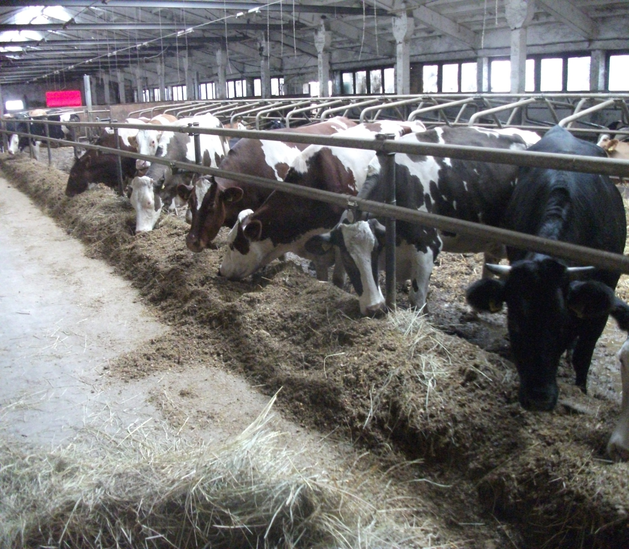

Slide 4
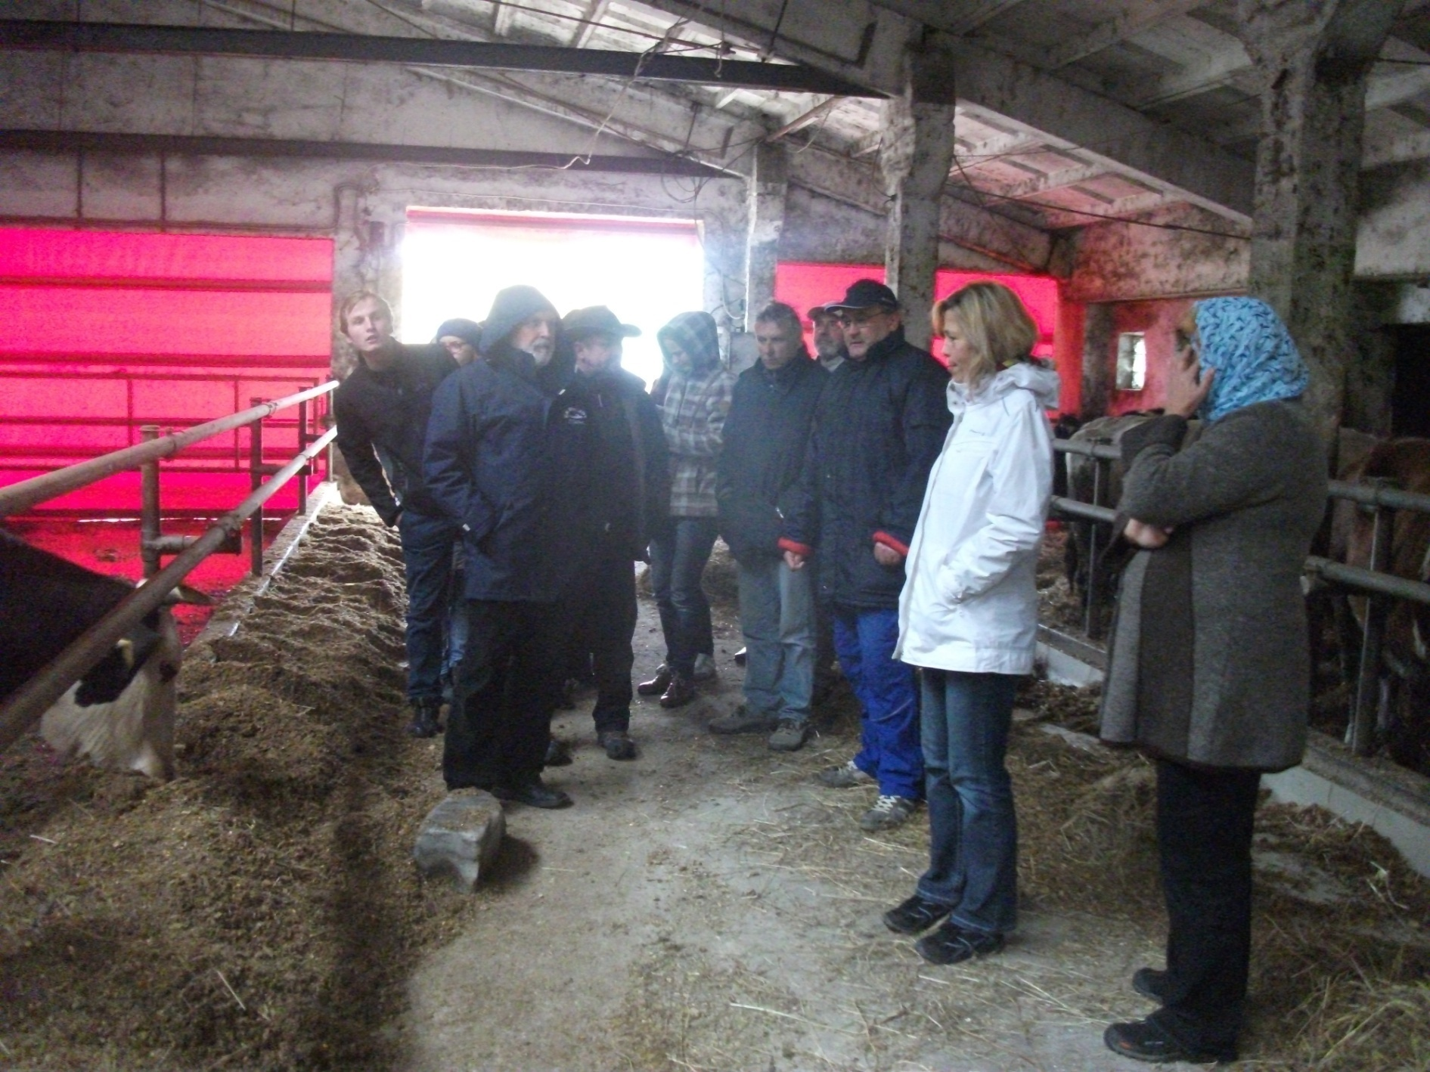

Slide 5
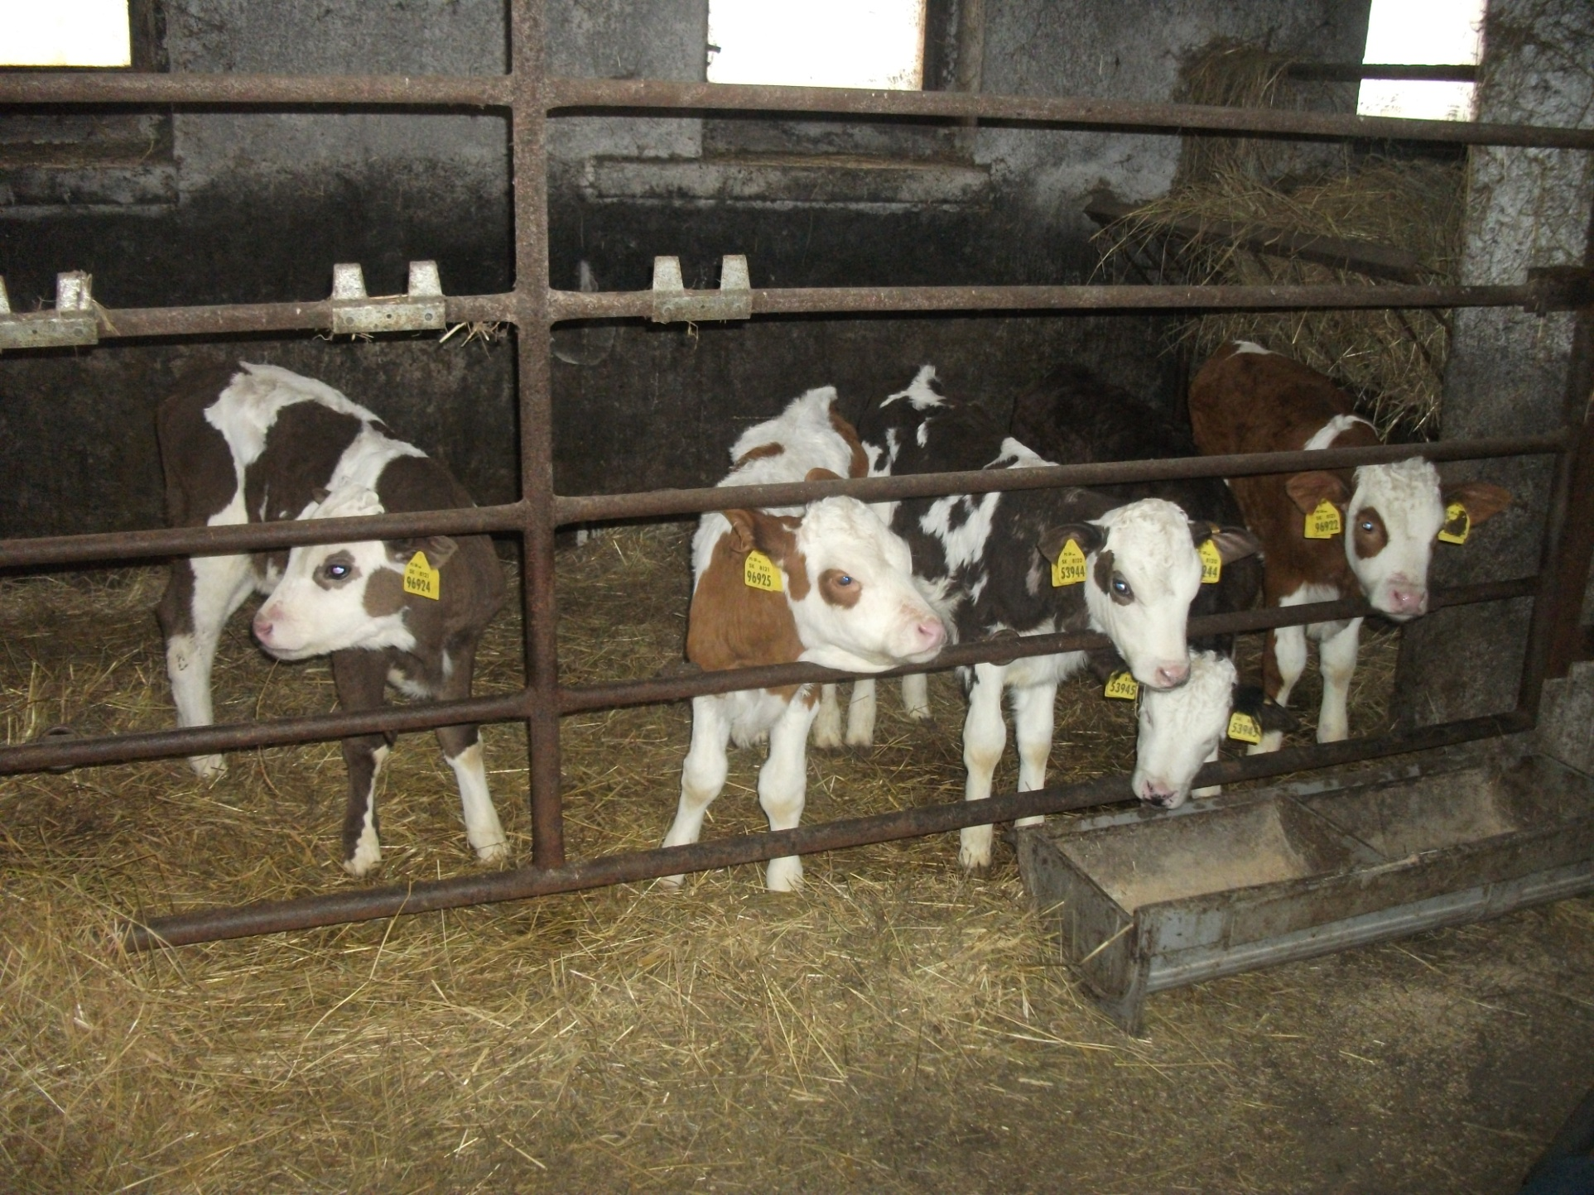

Slide 6
AGRO PLUS spol. s r.o.
Budimír hospodársky dvor , 044 73 Budimír pri Košiciach
Andrej Kotuľa, agronóm – konateľ spoločnosti
mobil: +421 905 638 805 email: agroplusbudimir@karatnet.sk

